Slide 1

















Slide 2



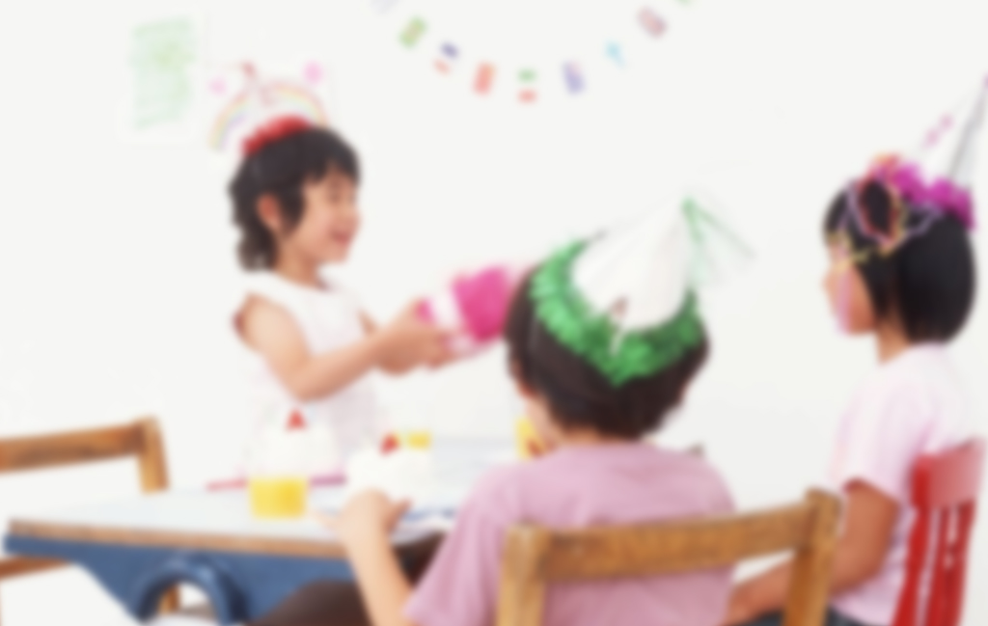
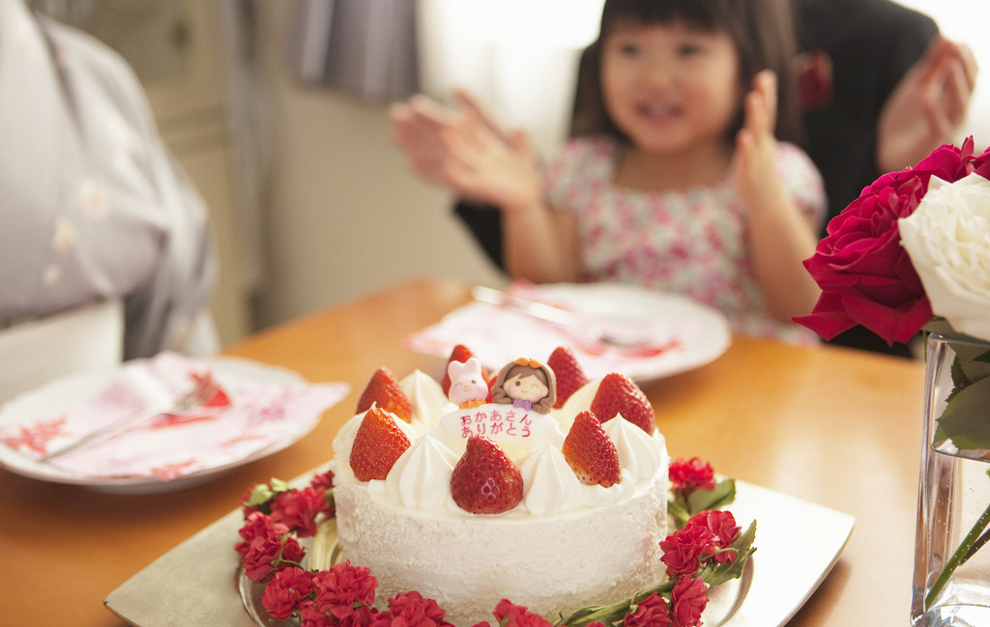
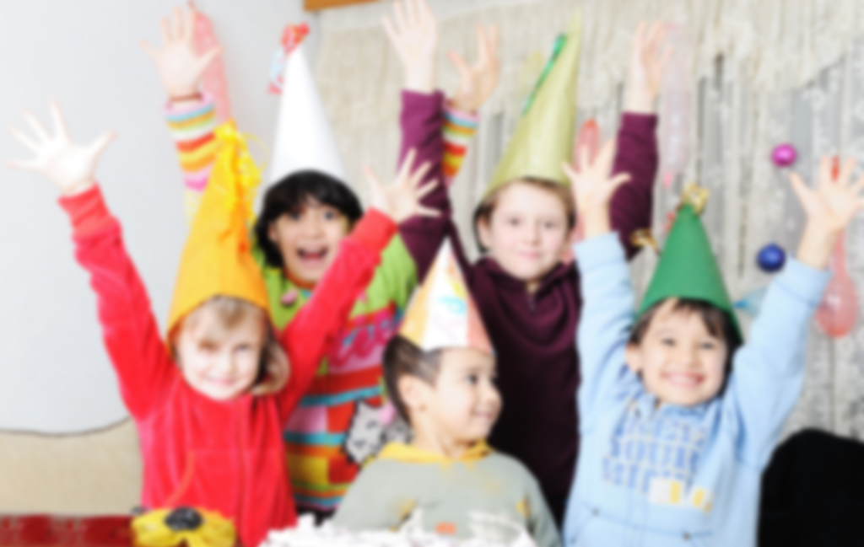

生日蛋糕GIF提供有1-18的数字淘宝网chenying0907出品

Slide 3





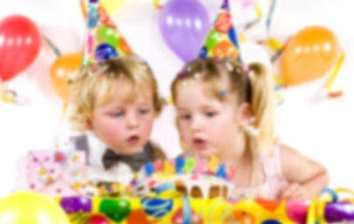


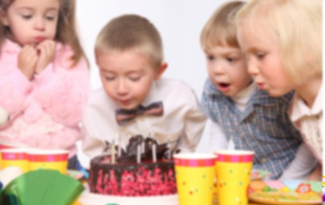

聚也不是开始，散也不是结束，无数美好的瞬间，将永远铭刻在你我的记忆之中……

Slide 4



生日蛋糕GIF提供有1-18的数字淘宝网chenying0907出品

Slide 5









聚也不是开始，散也不是结束，无数美好的瞬间，将永远铭刻在你我的记忆之中……

Slide 6





Slide 7





祝唐小糖8岁生日快乐！

